Slide 1
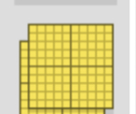
أدوات
الفصل التاسع
القيمة المنزلية
(٩-٣) الأعداد حتى ٥٠
نشاط

Slide 2
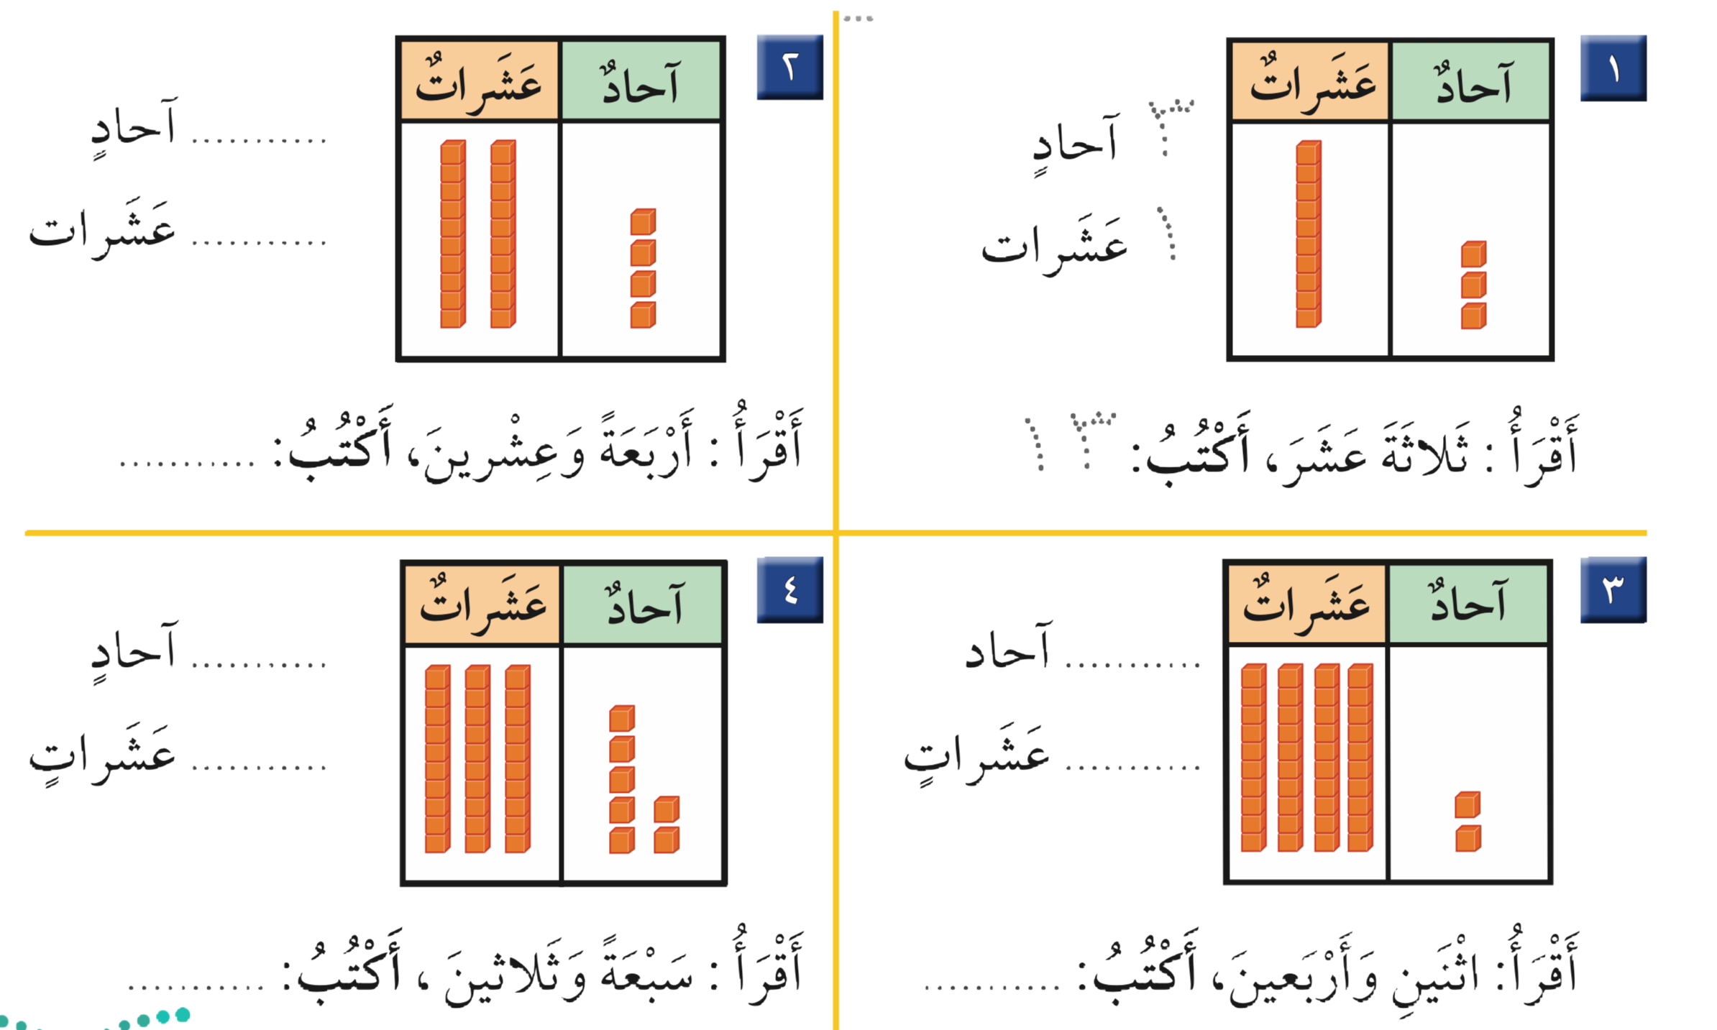
٤
٣
٢
١
٢٤
١٣
نشاط

Slide 3
٧
٢
٣
٤
٣٧
٤٢
نشاط

Slide 4
٥
٣
٤
٢
٤٥
٢٣
نشاط

Slide 5
٠
٨
٥
٣
٥٠
٣٨
نشاط

